Slide 1

问
银河
图 一
多 图
神 舟
生 字

Slide 2
银 轮 郎 相
栏 坝 宇 宙
返 回

Slide 3
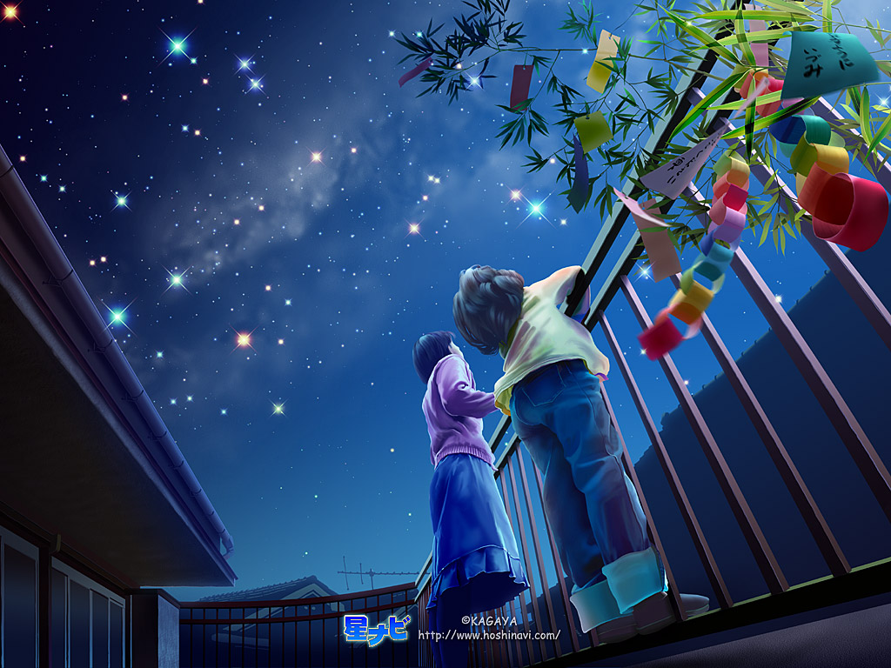
返 回

Slide 4
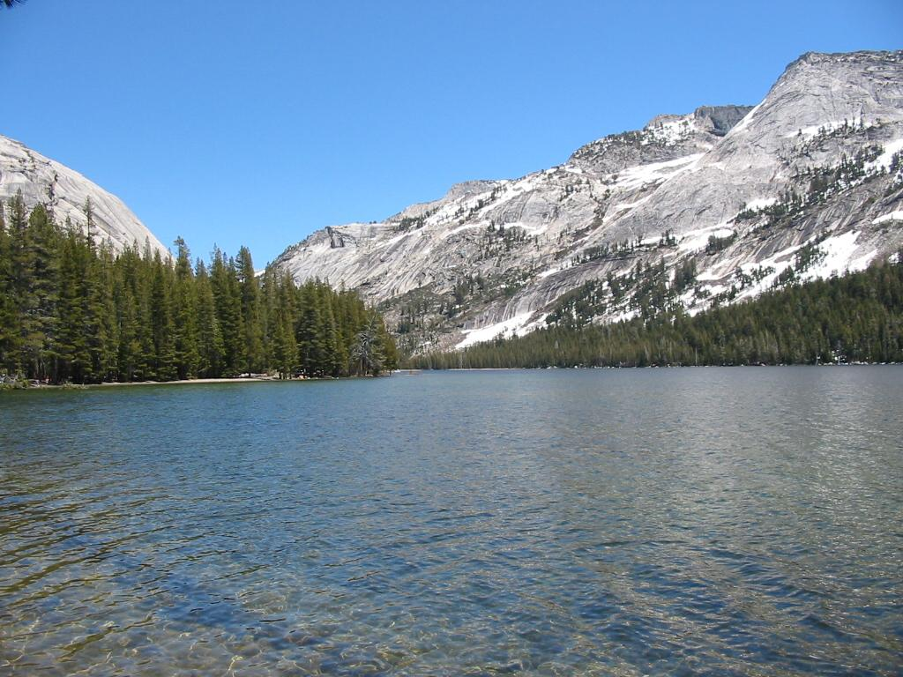
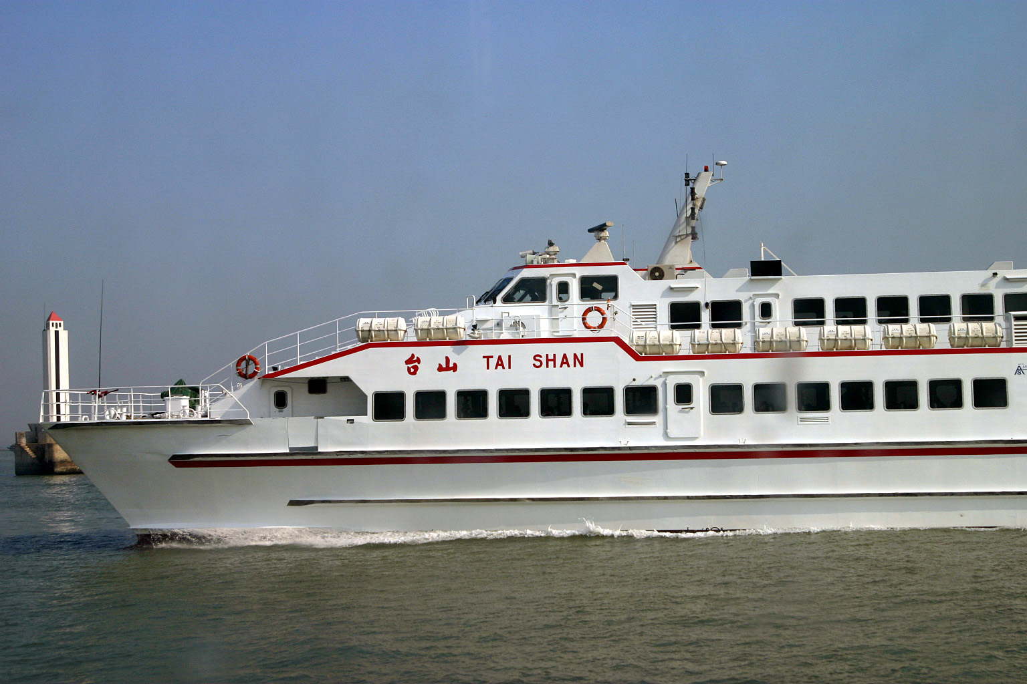
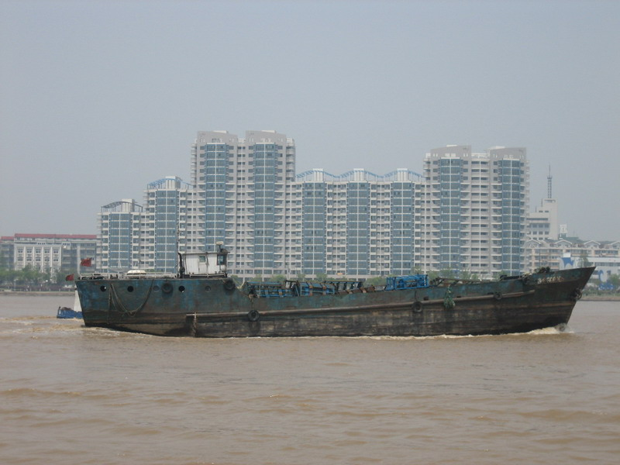
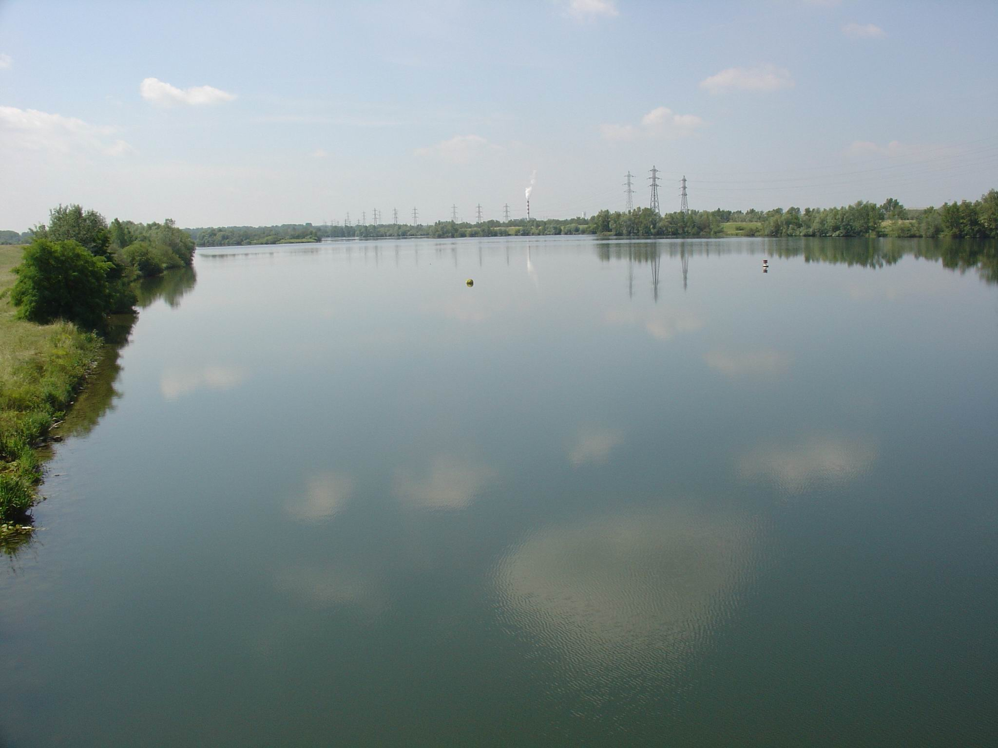
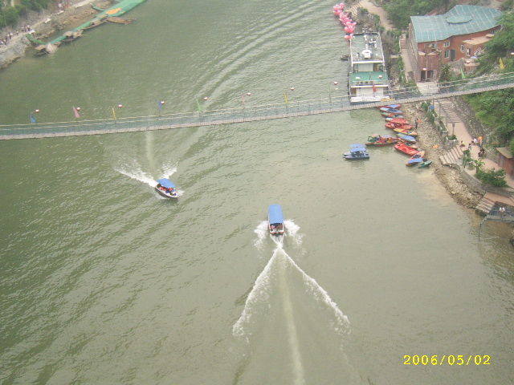
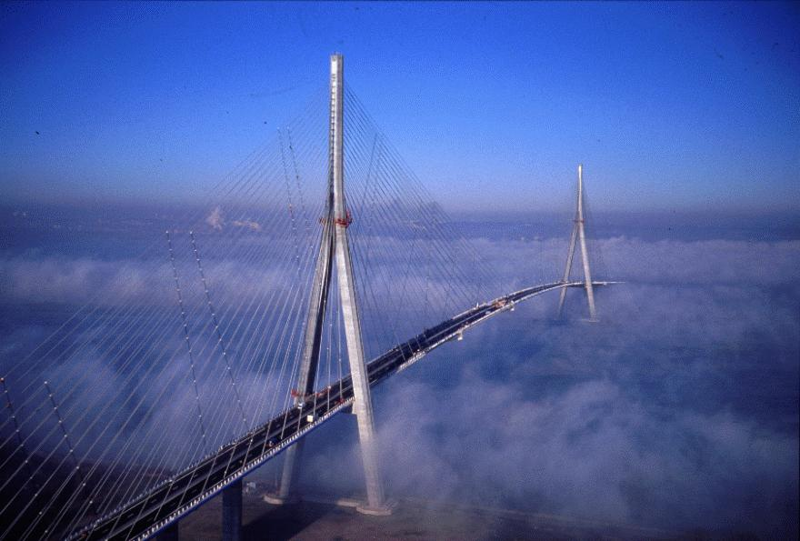
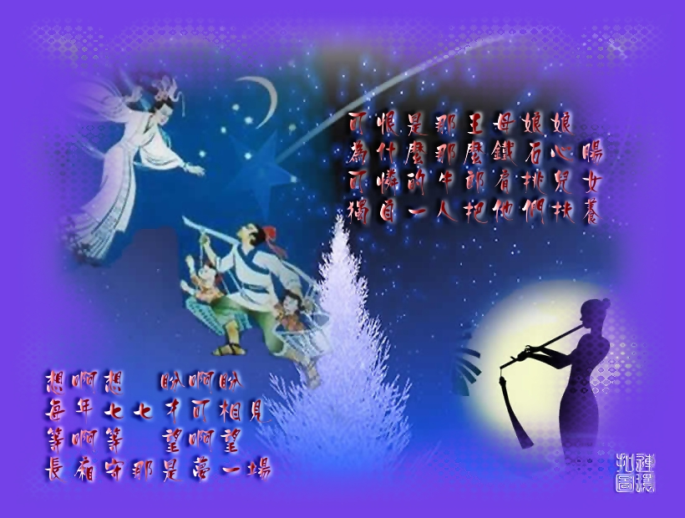
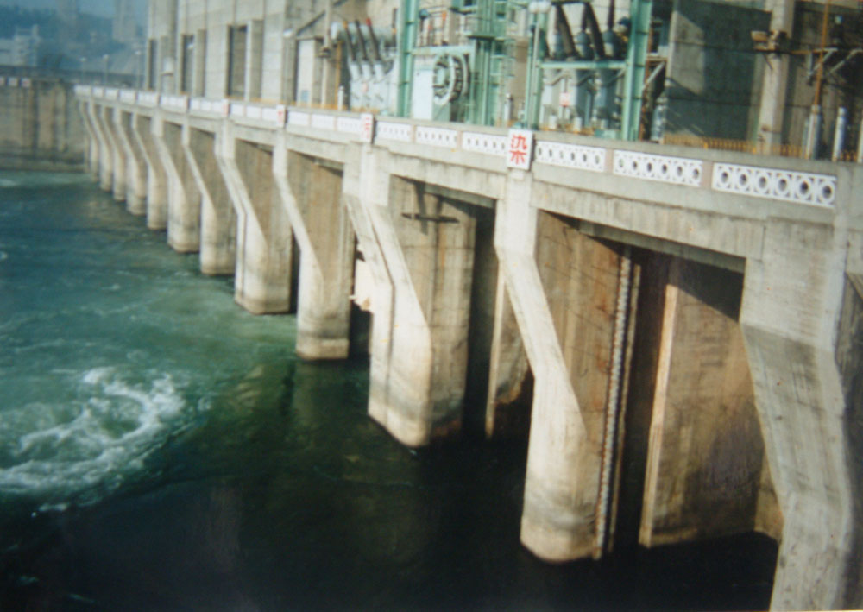
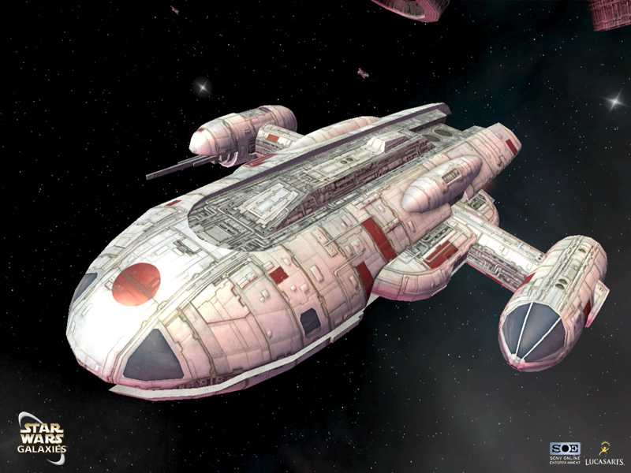
返 回
清澈
客轮
货船
宽广
宽阔
雄伟
斜拉桥
相会
牛朗织女
栏河大坝
葛洲坝
宇宙飞船

Slide 5
清 澈
返 回

Slide 6
货船
返 回

Slide 7
客轮
返 回

Slide 8
宽广
返 回

Slide 9
宽阔
返 回

Slide 10
雄伟
斜拉桥
返 回

Slide 11
相会
牛朗织女
返 回

Slide 12
栏河大坝
葛洲坝
返 回

Slide 13
宇宙飞船
返 回

Slide 14
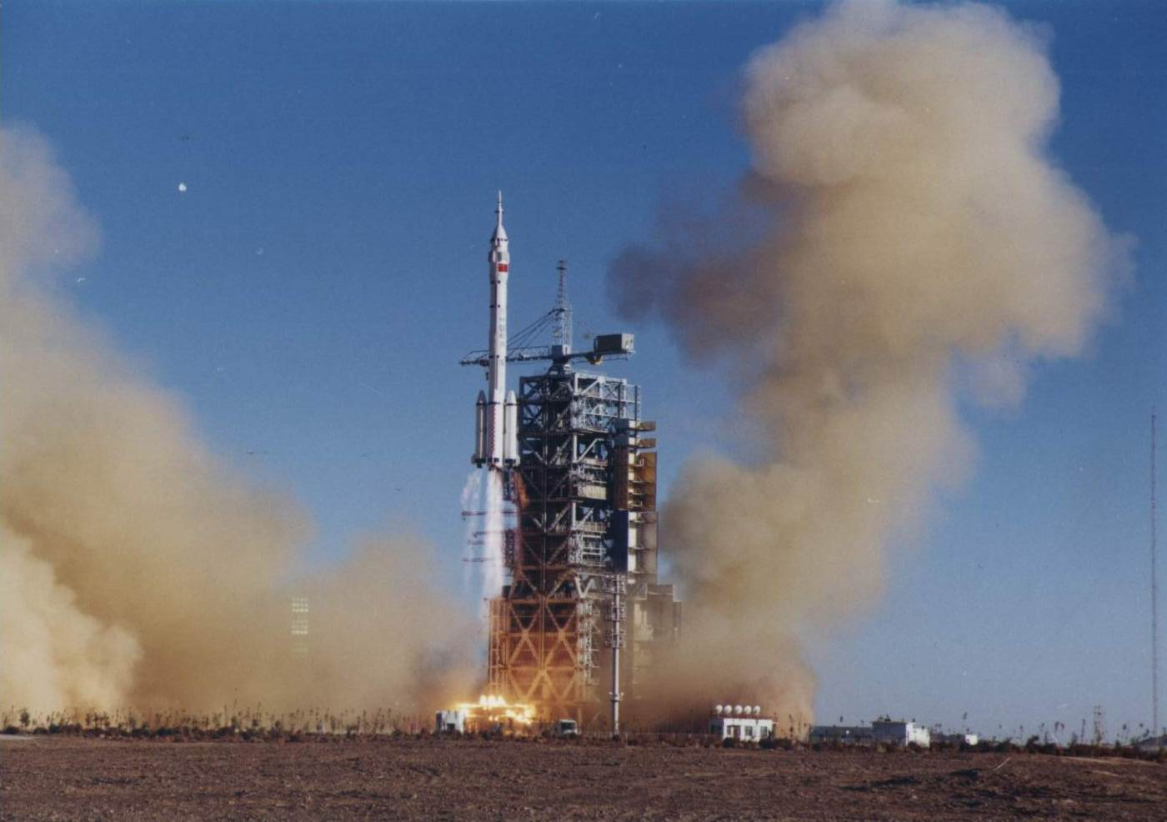
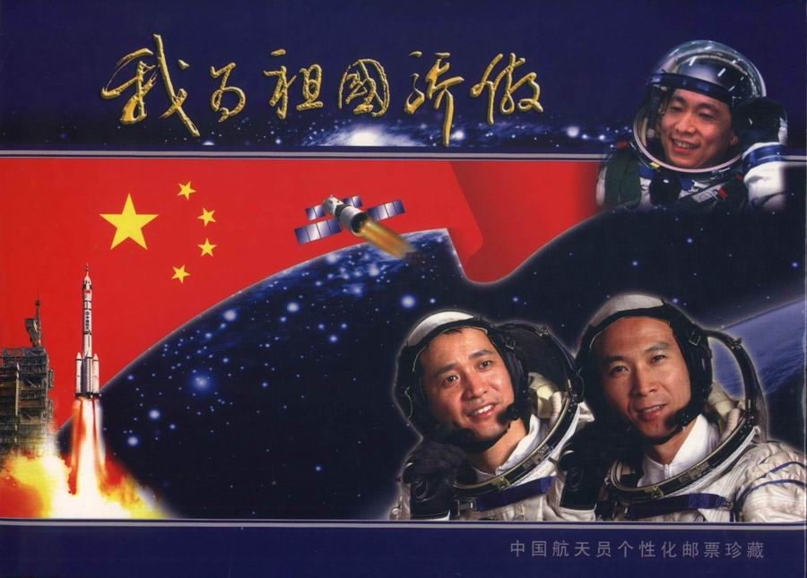
神六飞天
神五发射
返 回

Slide 15
银河呀，在你（ ），
有（ ）吗？
（ ）？
返 回

Slide 16
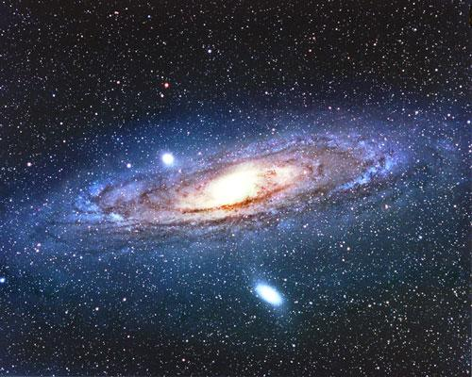

Slide 17
